Slide 1
LOS 7 TRABAJOS MAS PELIGROSOS
(DE MENOR A MAYOR)

Slide 2
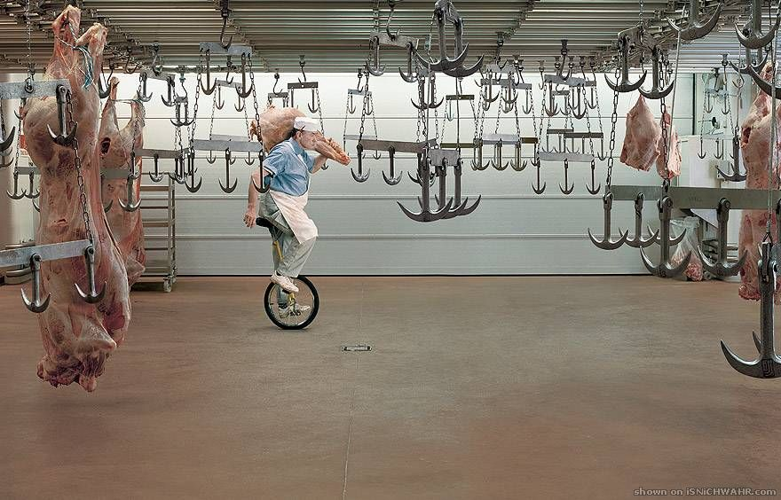

Slide 3
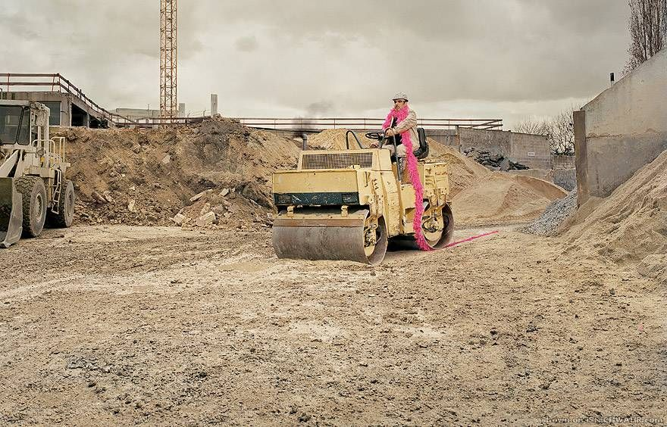

Slide 4
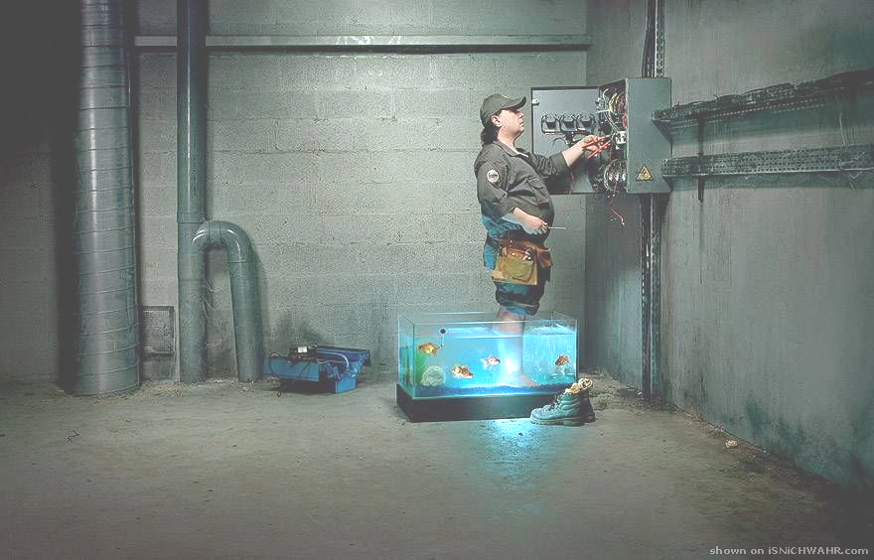

Slide 5
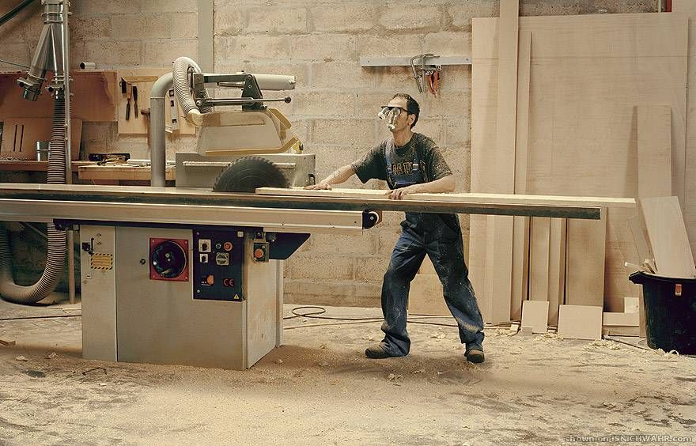

Slide 6
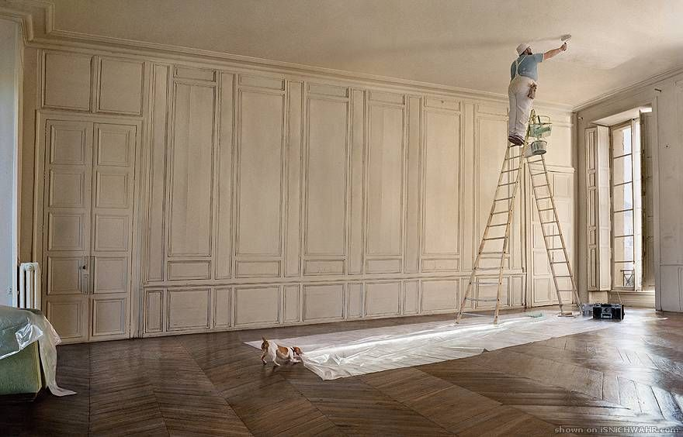

Slide 7
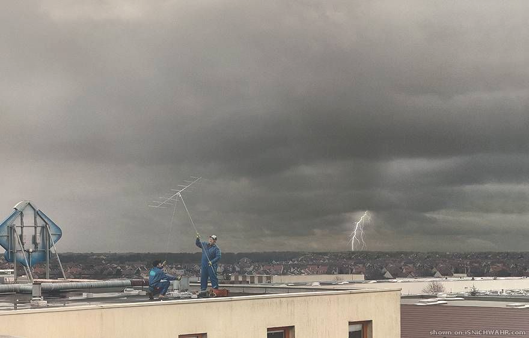

Slide 8
Y EN PRIMERA POSICIÓN…

Slide 9
